Slide 1
PYMES y COMERCIO EXTERIOR
MERCADOS DE LAS PYMES POR REGIÓN
CARACTERÍSTICAS BÁSICAS DE LAS PYMES ECUATORIANAS
CLASIFICACIÓN DE LAS PYMES
UBICACIÓN GEOGRÁFICA DE LAS PYMES
NÚMERO DE PYMES EN EL ECUADOR
UTILIZACIÓN DE TECNOLOGÍAS
PAGOS DE TRIBUTOS
COMPARACIÓN DE PYME INTERNACIONAL

Slide 2
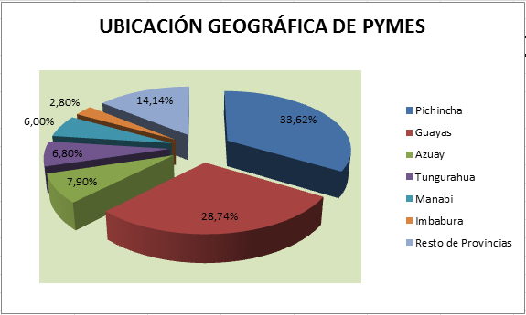
MERCADOS DE LAS PYMES POR REGIÓN
MERCADOS DE LAS PYMES POR REGIÓN
MERCADOS | MEDIANAS | PEQUEÑAS
Local | 38% | 71%
Nacional | 62% | 28%
Extranjero | 0% | 1%
TOTAL | 100% | 100%

Slide 3
CARACTERÍSTICAS BÁSICAS DE LAS PYMES ECUATORIANAS
CARACTERISTICAS BÁSICAS DE LAS PYMES ECUATORIANAS
Organización jurídica | Compañías Limitadas | 37,30%
 | Personas naturales | 35,20%
 | Otros | 27,50%
RUC | Tiene RUC | 97%
 | No tienen RUC | 3%
Empleo por sectores | Alimentos | 20,70%
 | Textil y confecciones | 20,30%
 | Maquinaria y equipo | 19,90%
 | Productos químicos | 13,30%
 | Otros sectores | 25,80%
Promedio de empleo por empresa | 19 personas
 | Mujeres | 33%
 | Hombres | 77%
No. De empleados por empresa | 1 a 10 empleados | 38%
 | 11 a 20 empleados | 29%
 | 21 a 50 empleados | 22,60%
 | Más de 50 empleados | 10,40%
Mercados | Local (ciudad) | 44%
 | Regional (provincia y provincias circunvecinas) | 26%
 | Provincias limítrofes | 8%
 | Fuera del país | 6%
Mercado por sectores | Privado | 79%
 | Público | 21%

Slide 4
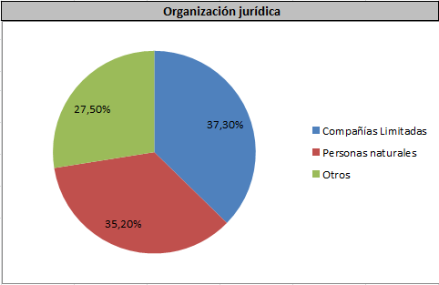
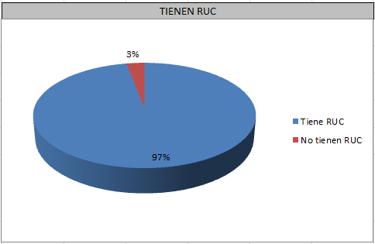
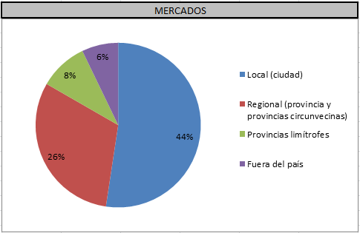
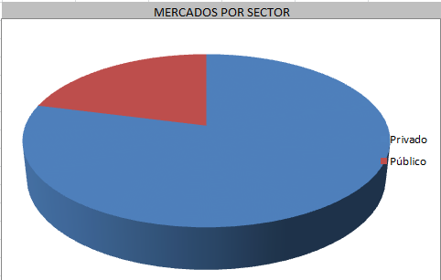
CARACTERÍSTICAS BÁSICAS DE LAS PYMES ECUATORIANAS

Slide 5
CLASIFICACIÓN DE LAS PYMES
CLASIFICACIÓN DE LAS PYMES
 | MICRO | PEQUEÑAS | MEDIANAS | GRANDES
Número de Empleados | 1 a 9 | Hasta 49 | 50 a 199 | Mayor a 200
Valor Bruto de Ventas Anuales | 100.000,00 | Hasta 1.000.000 | 1.000.001 a 5.000.000 | Mayor a 5.000.000
Valor Activos Totales | Menor a 100,00 | De 100.001 hasta 750.000 | 750.001 a 4.000.000 | Mayor a 4.000.000

Slide 6
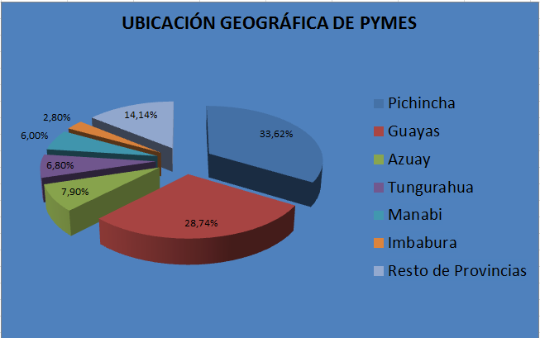
UBICACIÓN GEOGRÁFICA DE LAS PYMES

Slide 7
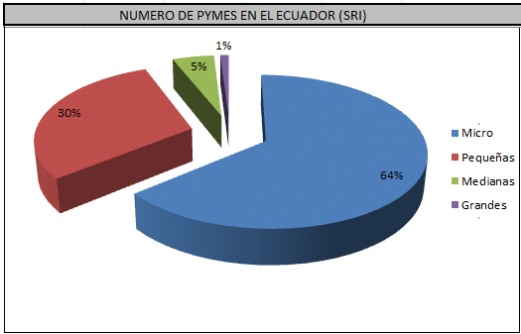
NÚMERO DE PYMES EN EL ECUADOR
SENPLADES 38000

Slide 8
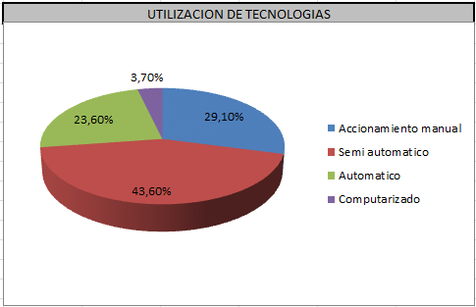
UTILIZACIÓN DE TECNOLOGÍAS

Slide 9
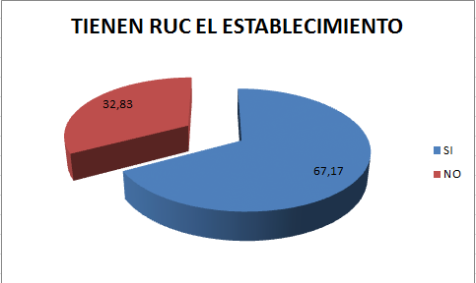
PAGOS DE TRIBUTOS
TIENE RUC EL ESTABLECIMIENTO?
CATEGORIA | SI | NO | TOTAL
MICRO | 314.602,00 | 160.242,00 | 474.844,00
PEQUEÑA | 16.000,00 | 2.684,00 | 18.684,00
MEDIANA | 3.037,00 | 143 | 3.180,00
TOTAL | 333.639,00 | 163.069,00
% | 67,17% | 32,83%

Slide 10
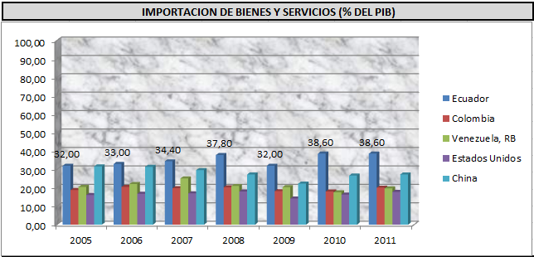
COMPARACIÓN DE PYME INTERNACIONAL
IMPORTACIONES DE BIENES Y SERVICIOS (% DEL PIB)
Importación de bienes y servicios (% del PIB)
 | 2005 | 2006 | 2007 | 2008 | 2009 | 2010 | 2011 | Promedio
Ecuador | 32,00 | 33,00 | 34,40 | 37,80 | 32,00 | 38,60 | 38,60 | 35,20
Colombia | 18,80 | 20,50 | 19,80 | 20,30 | 18,20 | 18,00 | 20,10 | 19,39
Venezuela, RB | 20,50 | 22,10 | 25,10 | 21,00 | 20,40 | 17,60 | 19,70 | 20,91
Estados Unidos | 16,10 | 16,80 | 17,00 | 18,00 | 14,20 | 16,30 | 17,80 | 16,60
China | 31,60 | 31,40 | 29,60 | 27,30 | 22,30 | 26,70 | 27,30 | 28,03

Slide 11
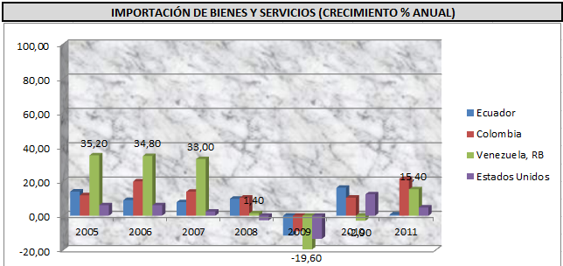
IMPORTACIONES DE BIENES Y SERVICIOS (% DEL PIB)
Importación de bienes y servicios (crecimiento % anual)
 | 2005 | 2006 | 2007 | 2008 | 2009 | 2010 | 2011 | Promedio
Ecuador | 14,10 | 9,10 | 7,90 | 9,90 | -11,60 | 16,30 | 0,70 | 6,63
Colombia | 11,90 | 20,00 | 14,00 | 10,50 | -9,10 | 10,50 | 21,50 | 11,33
Venezuela, RB | 35,20 | 34,80 | 33,00 | 1,40 | -19,60 | -2,90 | 15,40 | 13,90
Estados Unidos | 6,10 | 6,10 | 2,40 | -2,70 | -13,50 | 12,50 | 4,80 | 2,24

Slide 12
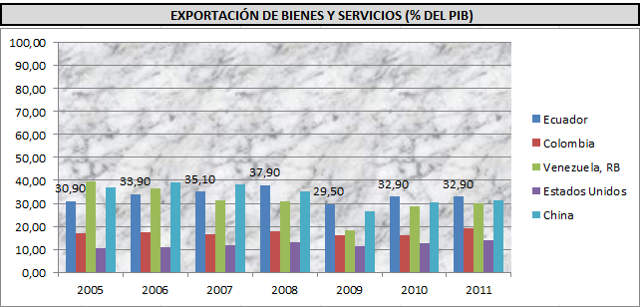
IMPORTACIONES DE BIENES Y SERVICIOS (% DEL PIB)
Exportación de bienes y servicios (% del PIB)
 | 2005 | 2006 | 2007 | 2008 | 2009 | 2010 | 2011 | Promedio
Ecuador | 30,90 | 33,90 | 35,10 | 37,90 | 29,50 | 32,90 | 32,90 | 33,30
Colombia | 16,80 | 17,60 | 16,50 | 17,80 | 16,00 | 15,90 | 19,00 | 17,09
Venezuela, RB | 39,70 | 36,50 | 31,10 | 30,80 | 18,10 | 28,50 | 29,90 | 30,66
Estados Unidos | 10,40 | 11,00 | 11,90 | 13,00 | 11,40 | 12,80 | 14,00 | 12,07
China | 37,10 | 39,10 | 38,40 | 35,00 | 26,70 | 30,60 | 31,40 | 34,04

Slide 13
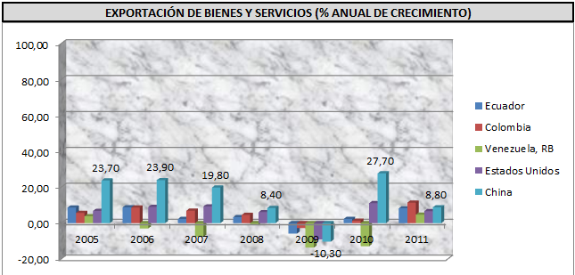
IMPORTACIONES DE BIENES Y SERVICIOS (% DEL PIB)
Exportación de bienes y servicios ( % anual de crecimiento)
 | 2005 | 2006 | 2007 | 2008 | 2009 | 2010 | 2011 | Promedio
Ecuador | 8,60 | 8,80 | 2,30 | 3,30 | -5,90 | 2,30 | 8,20 | 3,94
Colombia | 5,70 | 8,60 | 6,90 | 4,50 | -2,80 | 1,30 | 11,40 | 5,09
Venezuela, RB | 3,80 | -3,00 | -7,60 | -1,00 | -13,70 | -12,90 | 4,70 | -4,24
Estados Unidos | 6,80 | 9,00 | 9,30 | 6,10 | -9,10 | 11,10 | 6,70 | 5,70
China | 23,70 | 23,90 | 19,80 | 8,40 | -10,30 | 27,70 | 8,80 | 14,57

Slide 14
